Slide 1

Pseudomonas, Burkholderia
Gram negativni bacili 0.5-1 x 1-5 μm
Obligatni aerobi
Većina vrsta oksidaza i katalaza pozitivne
Pokretne izuzev Burkholderia mallei

Slide 2
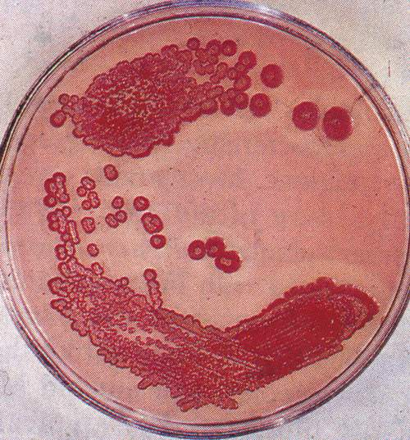
Rastu na uobičajenim podlogama uključujući i MacConkey agar
Burkholderia mallei zahteva dodatak glicerola 1%

Slide 3
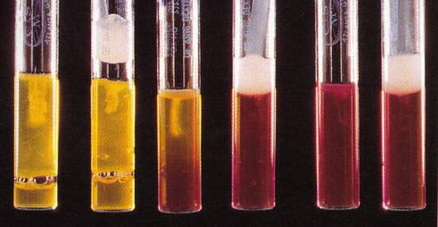
Nefermentativne bakterije O-F test

Slide 4
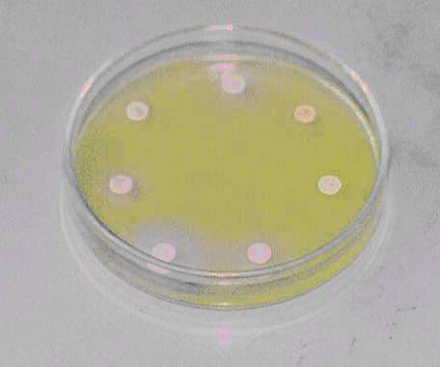
Pseudomonas vrste
Široko rasprostranjene u prirodi – voda, zemljište, biljke, koža, sluznice, feces
Oportunističke infekcije
Retko akutno sistemsko oboljenje
Predisponirajući faktori – primena antibiotika

Slide 5
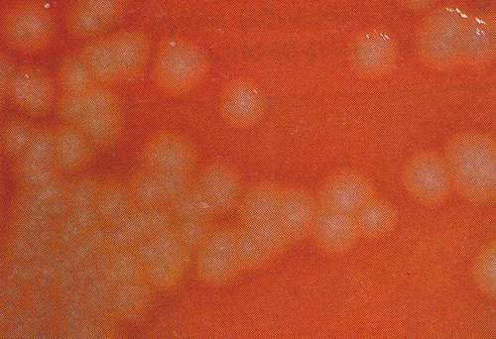
Pseudomonas aeruginosa
Goveda – mastitis, metritis, pneumonija, dermatitis, enteritis (telad)
Ovce – mastitis, fleece-rot, pneumonija, otitis media

Slide 6
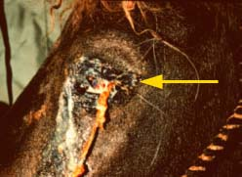
Svinje – respiratorne infekcije, otitis
Konji – genitalne infekcije, pneumonija, ulcerativni keratitis
Psi, mačke – otitis externa, cystitis, pneumonija, ulcerativni keratitis
Pseudomonas fluorescens i Pseudomonas putida infekcije riba

Slide 7
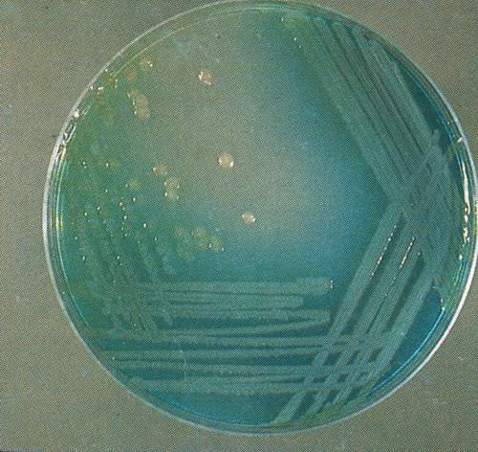
Pigmenti koje produkuje Pseudomonas aeruginosa
  Piocianid – plavo zeleni
  Pioverdin – zeleno žuti
  Piorubin – crveni
  Piomelanin – smeđe crni
Patogeneza – veći broj toksina i enzima
Adherencija – fimbrije

Slide 8
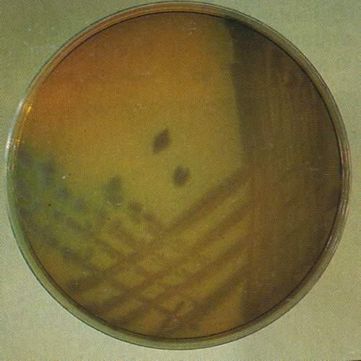
Kolonizacija i umnožavanje olakšano usled prisustva egzoenzima S (antifagocitno svojstvo), ekstracelularnog sluzavog omotača i LPS
Otpornost prema komplementu
Oštećenje tkiva- egzotoksin A, fosfolipaza C, proteaze, leukocidin

Slide 9
Burkholderia vrste
Burkholderia mallei – maleus - sakagija
Zarazno oboljenje ekvida
Formiranje čvorića –nodula i ulcera u respiratornom traktu i plućima
Zoonoza mogu oboleti ljudi kao i psi
Izvršena eradikacija u Evropi
Prisutna – Bliski Istok, Indija, Pakistan, Kina i Mongolija

Slide 10
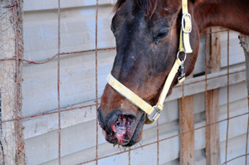
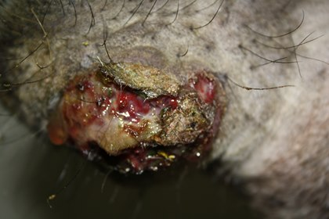
Ingestija kontaminirane hrane ili vode, ređe inhalacija
Akutna septikemična forma - smrt
Hronična forma – češće nastaje
  Tri forme – nazalna, plućna i kožna
Noduli se nalaze u mukozi nazalnog septuma ili turbinata
  gnojni iscedak
  ulceri koji ostaju poput ledenih cvetova ili u obliku zvezde

Slide 11
Maleinski test
Efikasan test za otkrivanje obolelih životinja
Malein – glikoproteinski ekstrakt B.mallei
Intradermalno 0,1 ml ispod donjeg kapka
Pozitivna reakcija lokalni otok i pojava mukopurulentnog iscetka iz nosa nakon 24 časa
Ubijanje pozitivnih životinja

Slide 12
Burkholderia pseudomallei
Prouzrokuje melioidozu – pseudomaleus
Endemična teritorije – tropski i suptropski delovi južnoistočne Azije i Australija
Oportunistički patogen, stresni faktori i imunosupresija doprinose kliničkoj manifestaciji bolesti
Veći broj vrsta životinja i ljudi prijemčivi
Pojava apcesa – disiminovani u većem broju organa – pluća, slezina, jetra, zglobovi i CNS

Slide 13
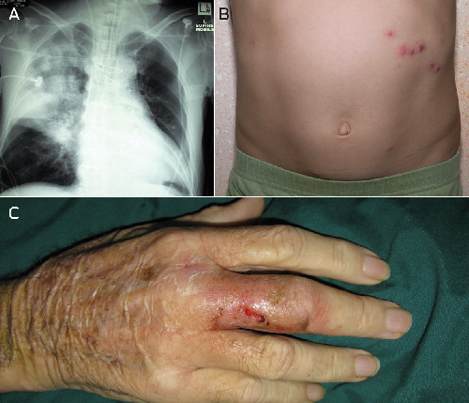
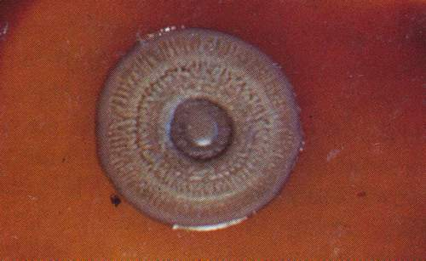
Hronična progresivna bolest
Ekstracelularni produkti – egzotoksin, dermonekrotična proteaza, lecitinaza

Slide 14
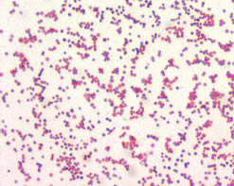
Francisella tularensis
Izazivač tularemije - zoonoza
Gram negativni kokobacil 0,2 x 0,2-0,7 μm
Obligatni aerob, nepokretan mikroorganizam, oksidaza negativan i slabo katalaza pozitivan, na raste na MacConkey agaru

Slide 15
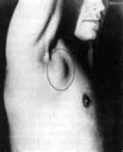

Francisella tularensis
Virulentni sojevi imaju kapsulu
Tip A – Amerika – F. tularensis subsp. tularensis
Tip B – Evropa i Azija - F. tularensis subsp. holarctica

Slide 16
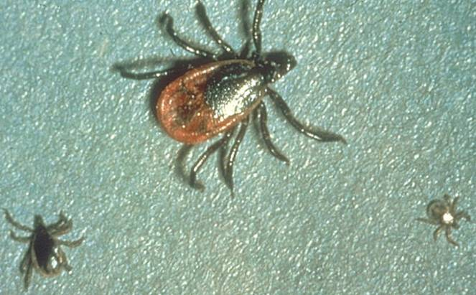

Rezervoar u prirodi – glodari, ptice, jelen
Francisella može da preživi 3-4 meseca u blatu i vodi
Tip A – opasniji
Krpelji vektor

Slide 17
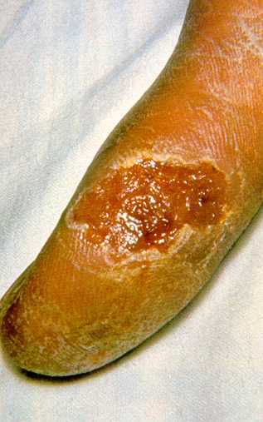
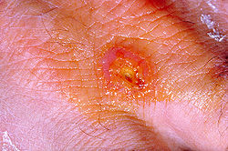
Infekcije – pojava relativno retka
Zabeležena tularemija kod ovaca, konja i svinje
Vrata infekcije
- lezije na koži ili ubod krpelja
- ređe inhalacija ili ingestija

Slide 18
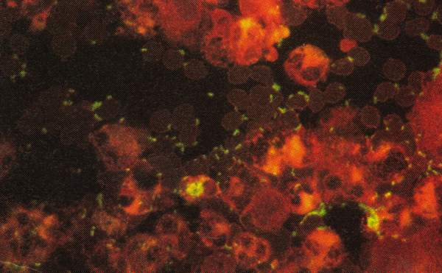
Francisella fakultativni intracelularni patogen
Može preživeti u makrofagima
  Inhibicija fuzije fagozoma i lizozoma
  Replikacija unutar fagozoma
Limfadenitis, septikemija

Slide 19
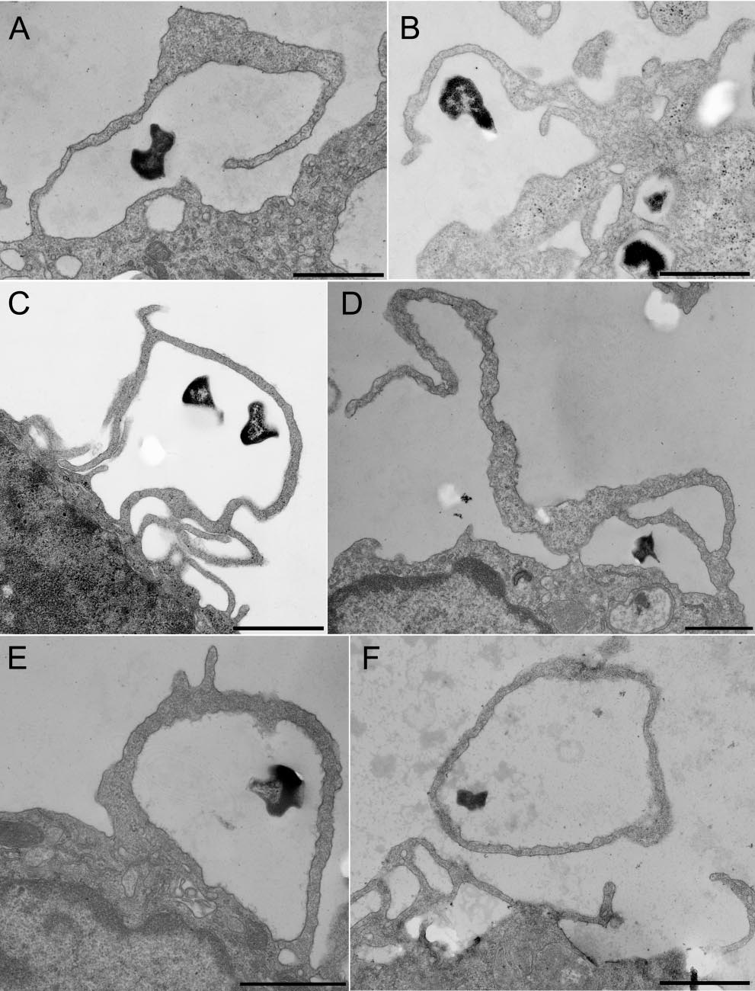
Kapsula obezbeđuje zaštitu od sistema komplementa
LPS - O antigen sprečava sprečava sazrevanje fagozoma

Slide 20
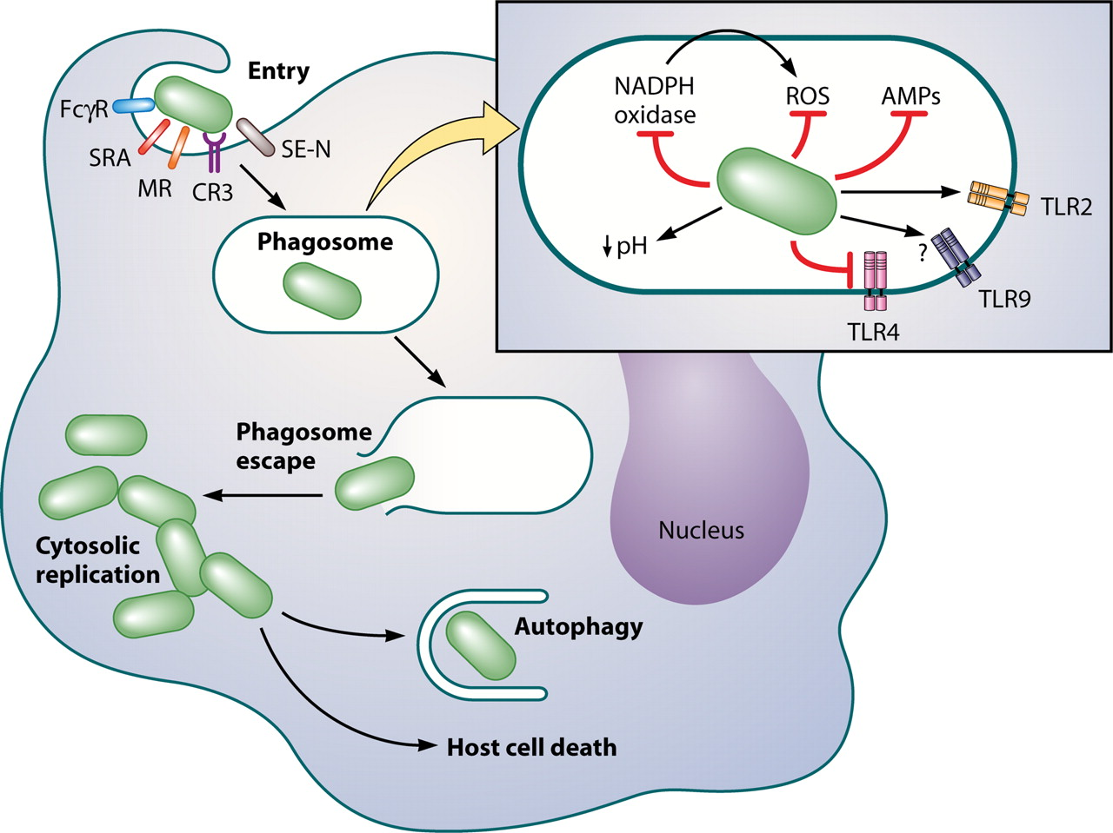
Francisella tularensis preživljavanje u makrofagu

Slide 21
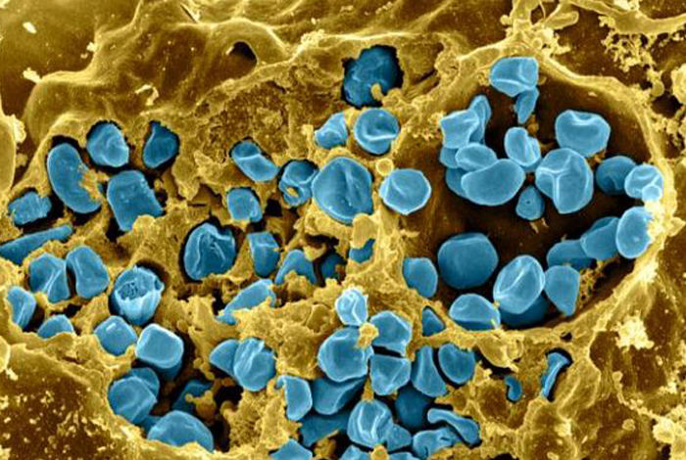
Francisella tularensis preživljavanje u makrofagu

Slide 22
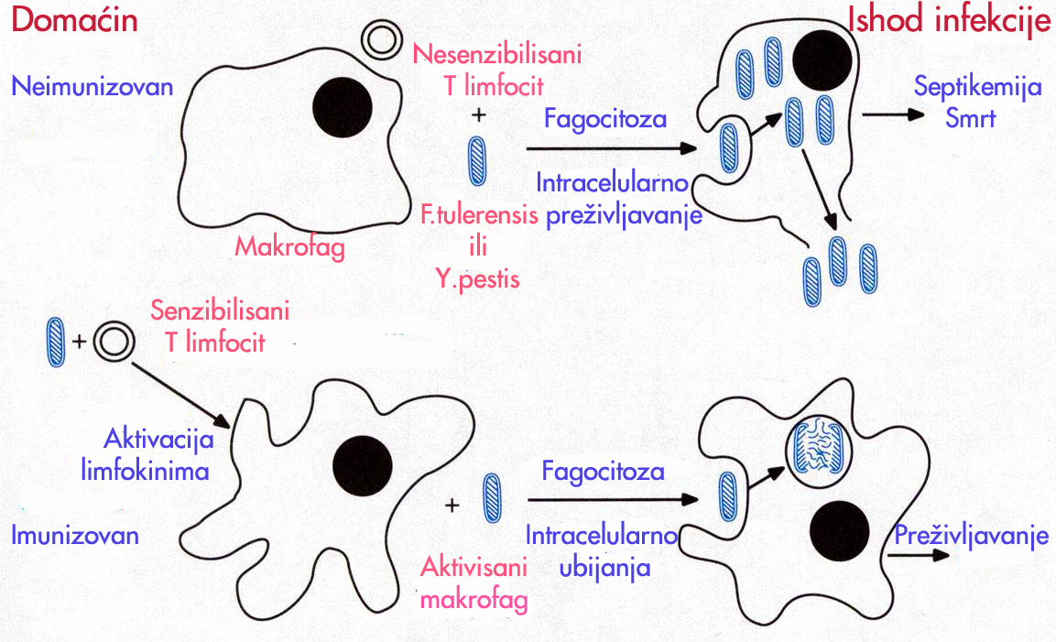

Slide 23
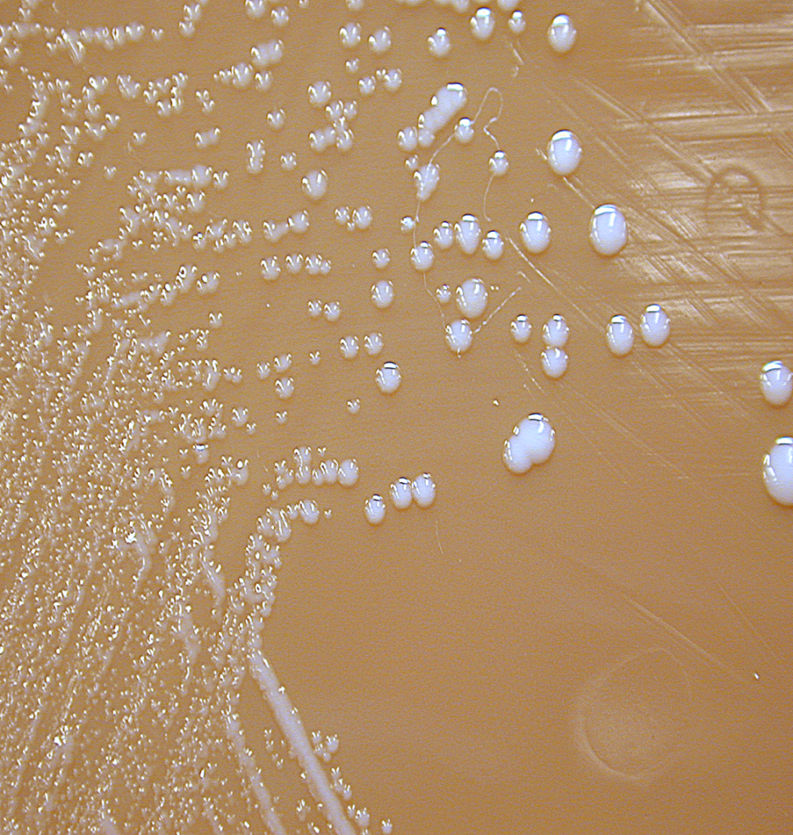
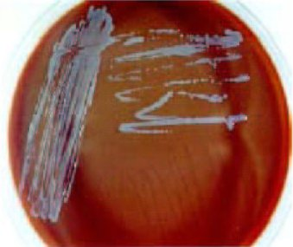
Izolacija –Biohazard komora
Krvni agar uz dodatak cistina ili cisteina - sitne kolonije nakon 3-4 dana, oksidaza negativan

Slide 24
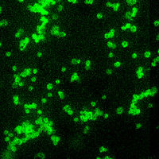
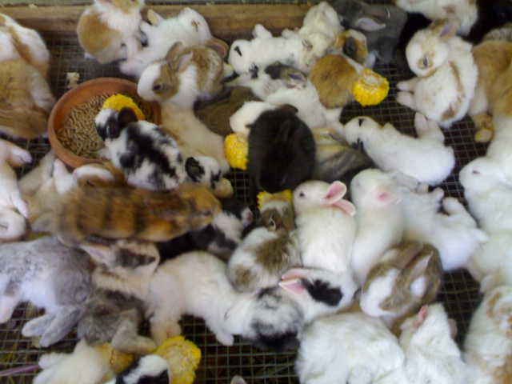
Inokulacija u embrionirana jaja ili laboratorijske životinje
Dokazivanje antigena – imunofluorescencija
Dokazivanje antitela – aglutinacija

Slide 25
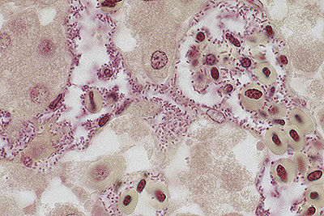
Familija Pasteurellaceae – pet rodova
  Pasteurella
  Mannheimia
  Haemophilus
  Actinobacillus
  Lonepinella

Slide 26
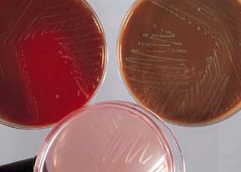
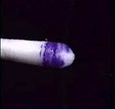
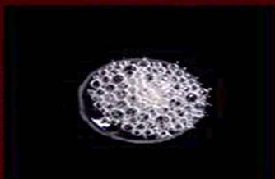
Biohemijske razlike – oksidaza, katalaza
Nutritivne razlike – rast na MacConkey agaru, koncentracija O₂ i CO₂, faktori rasta
Pozitivan oksidaza test Pozitivan katalaza test

Slide 27
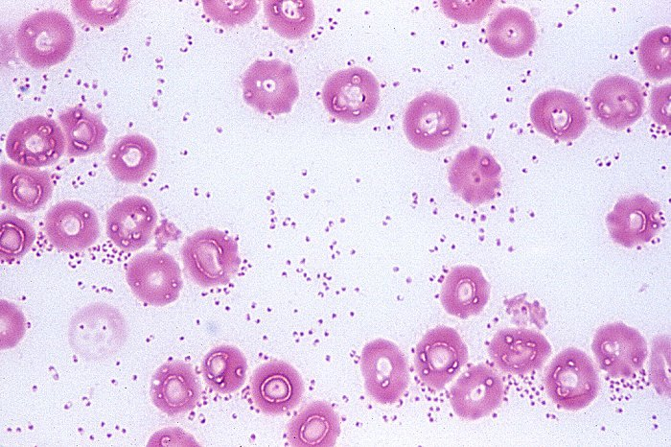
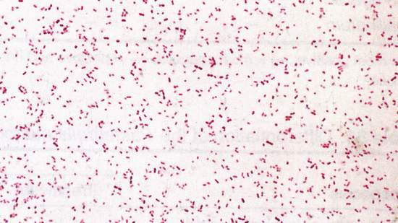
Pasteurella i Mannheimia vrste
Sitni Gram negativni bacili ili kokobacili veličine 0,2 x 1-2 μm
Oksidaza pozitivni, fakultativni anaerobi, nepokretni, većina vrsta katalaza pozitivna
Kultivisanje – nutritivno zahtevne - dodatak seruma ili krvi u podloge pospešuje njihov rast, samo neke vrste rastu na MacConkey agaru

Slide 28
Većina vrsta predstavlja komensale na sluznici gornjih delova respiratornog trakta životinja
U spoljašnjoj sredini kratko preživljavaju
Najznačajnije vrste
  Pasteurella multocida
  Mannheimia haemolytica (stari naziv P. haemolytica biotip A)
  Pasteurella trehalosi (stari naziv P. haemolytica biotip T)

Slide 29
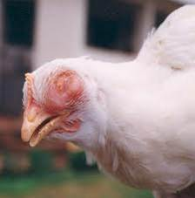
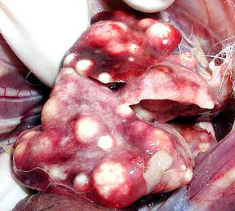
Pasteurella multocida
  Tip A - Goveda – “transportna groznica” goveda enzootska pneumonija teladi
  - Ovce – pneumonija, mastitis - Svinje – pneumonija, atrofični rinitis - Živina – kolera živine - Druge vrste - nakon stresa pneumonija
  Tip B - Goveda – hemoragična septikemija - Azija
  Tip C – Svinje – atrofični rinitis, pneumonija
  Tip D - Goveda – hemoragična septikemija - Afrika

Slide 30
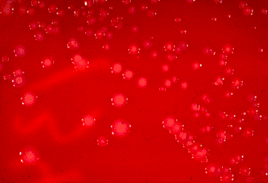
Mannheimia haemolytica
  - Goveda - uključena u transportnu groznicu
  - Ovce – septikemija (do 3 meseca starosti) pneumonija, gangrenozni mastitis
Pasteurella trehalosi
  - Ovce - septikemija (5-12 meseci)

Slide 31
Patogeneza
Endogena infekcija – komensali na sluznici respiratornog trakta
Faktori virulencije
  Fimbrije – adherencija
  Kapsula – odbrana od fagocitoze i komlementa
  Endotoksin – ćelije endotela krvih sudova
  Leukotoksin – leukociti, trombociti

Slide 32
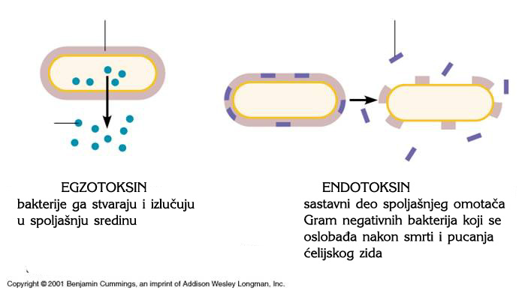

Slide 33
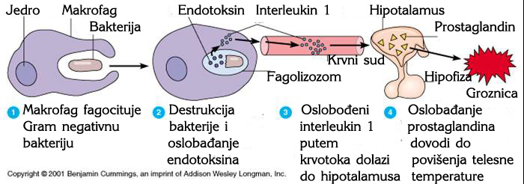

Slide 34
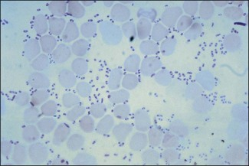
Dijagnostika
Razmaz krvi ili tkiva – bojenje po Geimsi ili Leishman-u – bipolarno obojeni bacili

Slide 35
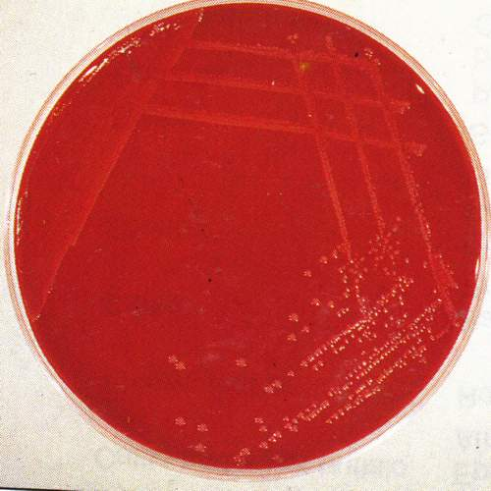
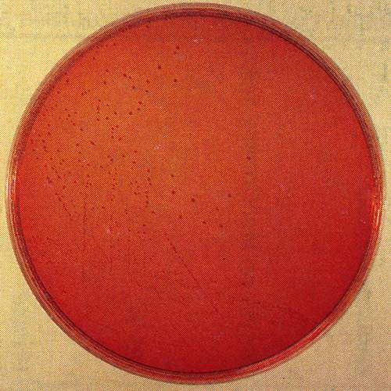
Izolacija – krvni agar
Identifikacija – izgled kolonija, rast na MacConkey agaru, oksidaza test, biohemijske reakcije
Krvni agar – P.multocida MacConkey agar – M.haemolytica

Slide 36
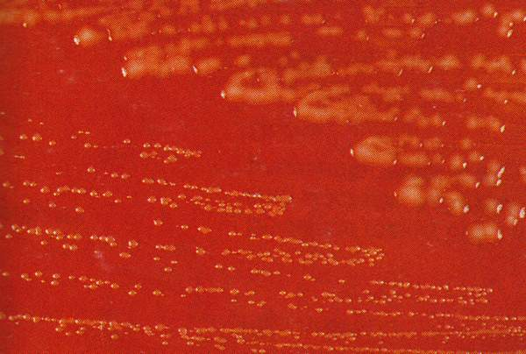

P. multocida obične i mukozne kolonije
M. haemolytica
hemoliza krvni agar

Slide 37
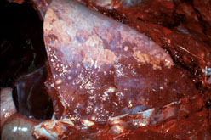
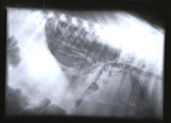
P. multocida – veći broj vrsta životinja
  Hemoragična septikemija preživara
    Serotipovi B:2(6:B), E:2(6:E) – enzim hialuronidaza
  Plućna pastereloza goveda
    Stres – transport...
    Respiratorni virusi – PI 3, BHV-1, BRSV

Slide 38
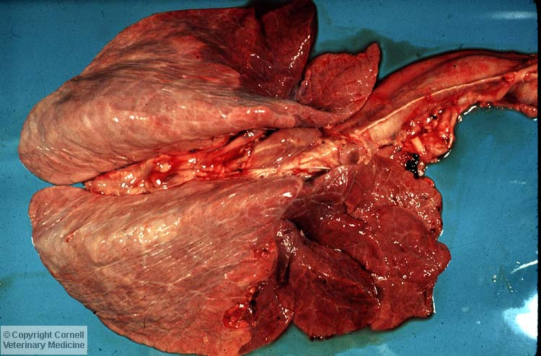
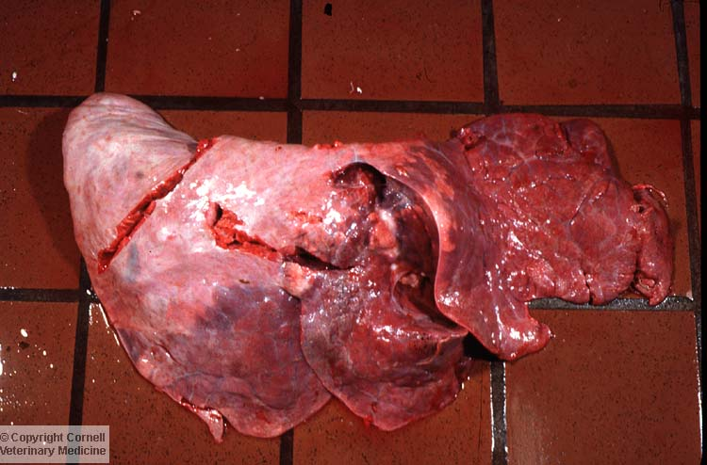
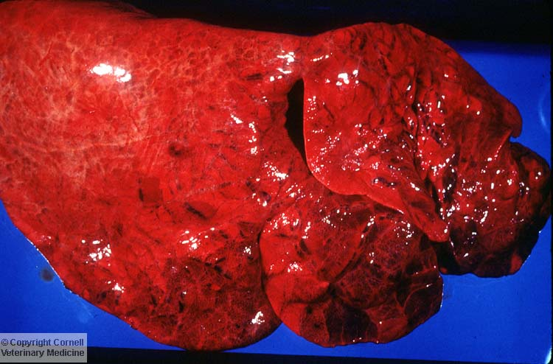
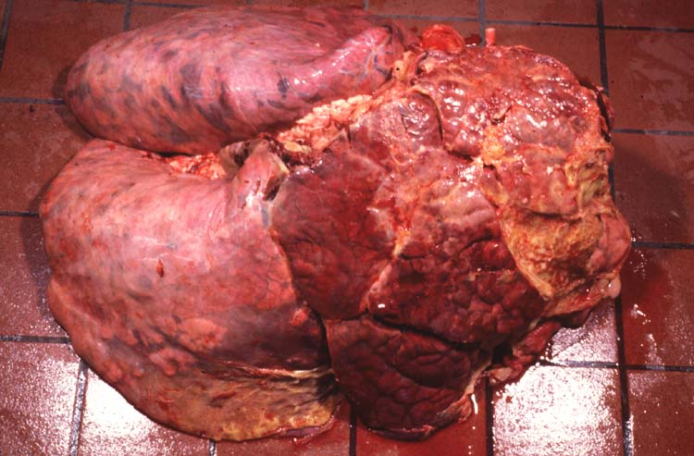

Slide 39
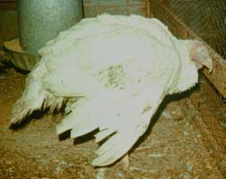
Kolera živine
P. multocida – veći broj vrsta životinja
  Kolera živine
    Kapsulirani soj tip A
    Vrlo kontagiozno oboljenje
    Akutna septikemija
    Ćurke osetljivije od kokošaka

Slide 40
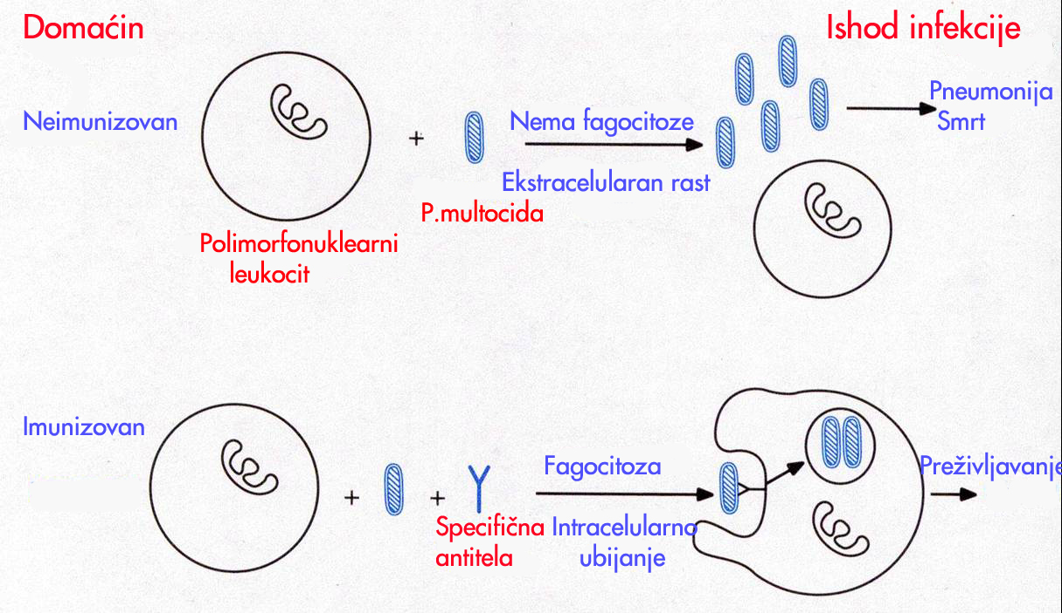

Slide 41
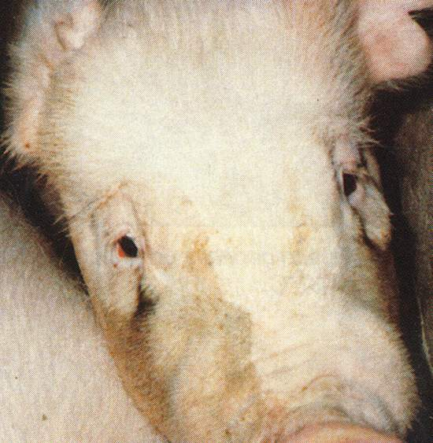
Atrofični rinitis svinja
P. multocida – veći broj vrsta životinja
  Atrofični rinitis svinja
    P. multocida tip D ili A
    Toksigeni AR⁺ sojevi
    Bordetella bronchiseptica - blaga infekcija

Slide 42
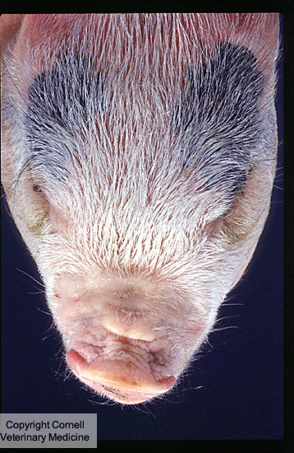





Slide 43

M. haemolytica – preživari
  Važniji etiološki agens kod plućne pastereloze goveda – serotip A1 i A6
  Ovce – pneumonija, septikemija, mastitis
P. trehalosi – ovce
  Septikemija ovaca

Slide 44



Pasteurella vrste
Kada su antibiotici u pitanju pripadaju predvidivim vrstama, odnosno osetljive su na sve ili na većinu antibiotika – uključujući penicilin i makrolide.
Prebolele životinje imaju solidan imunitet koji se bazira na antitelima prema antigenima kaspule.
Prevencija oboljenja vakcinacija – polivalentne vakcine.

Slide 45

Haemophilus vrste
Sitni Gram negativni bacili ili kokobacili 1 x 1-3 μm, povremeno svaraju kraće filamente
Nutritivno zahtevni, ne rastu na MacConkey agaru, fakultativni anaerobi
Pokretni mikroorganizmi, varijabilne oksidaza i katalaza reakcije

Slide 46

Najznačajniji vrste
  Histophilus somni (raniji naziv Haemophilus somnus) – goveda
  H. parasuis – svinje – Glaserova bolest
  H. paragallinarum – živina – infektivna korica

Slide 47

Patogeneza
Endotoksin
Adherencija – endotelne ćelije i vaginalne epitelne ćelije
Degeneracija – makrofaga
Supresija funkcije neutrofila

Slide 48

Nutritivno zahtevni mikroorganizmi
Faktori rasta X - hemin, V – NAD
Kapnofili 5-10% CO₂
Čokoladni agar – sitne providne kolonije

Slide 49


Satelitizam – kultivisanje sa Staphylococcus aureus obezbeđuje V faktor

Slide 50
Haemophilus somnus - goveda
Deo normalne flore genitalnog trakta kod goveda
Za razliku od drugih Haemophilus vrsta može da preživi izvan domaćina
Transmisija direktna ili putem aerosola
Goveda – tri forme:
  Reproduktivna i urinarna forma – endometritis, abortus
  Respiratorna forma - pneumonija
  Septikemična forma - septikemija, tromboza krvnih sudova, tromboembolični meningoencefalitis – TEME sindrom, artritis miokarditis

Slide 51


Haemophilus somnus - ovce
Epididimitis, vulvitis, mastitis, reproduktivni problemi

Slide 52


Haemophilus parasius
Glaserova bolest – poliserozitis i leptomeningitis
Starost do 12 nedelja života

Slide 53


Haemophilus paragallinarum
Infektivna coryza
Dornji delovi respiratornog trakta i paranazalni sinusi
Slab prirast i pad nosivosti

Slide 54

Taylorella equigenitalis
Raniji naziv Haemophilus equigenitalis
Kratak nepokretan Gram negativni bacil, 0,7 x 0,7-1,8 μm, oksidaza i katalaza pozitivan
Mikroaerofil, sporo raste, nutritivno zahtevan – čokoladni agar
Prisustvo X faktora rasta stimuliše rast
Prisutan na sluznici genitalnog trakta

Slide 55


Izaziva zarazni metritis kopitara
Venerična bolest – mukopurulentan vaginalni iscedak i preivremeni sterilitet
Akutni endometritis

Slide 56

Aeromonas spp, Plesiomonas shigelloides i Vibrio spp
Gram negativne bakterije
Prisutne u vodi
Oportunistički patogeni – ribe, reptili ređe sisari
Izuzetak Vibrio cholerae – kolera ljudi

Slide 57


Ljudi – trovanja hranom – Aeromonas hydrophila, Vibrio parahaemolityticus
  - diareja, neonatalni meningitis -Plesiomonas
A. hydrophila – goveda abortus, psi – septikemija
V. metschnikovii – živina – opasna enterična infekcija

Slide 58


Morfologija
Aeromonas i Plesiomonas – pravi štapići
Vibrio – zakrivljeni štapić

Slide 59


Katalaza pozitivni, oksidaza pozitivni, fakultativni anaerobi, polarna flagela
Određene Vibrio vrste su halofilne
Optimalna temperatura rasta niža od 37 ºC

Slide 60

Primarni patogeni za ribe i reptile
  Aeromonas salmonicida – furunkuloza pastrmki
  Aeromonas hydrophila – hemoragična septikemija ribe, sindrom crvene noge vodozemci
  Plesiomonas shigelloides – septikemija

